Slide 1
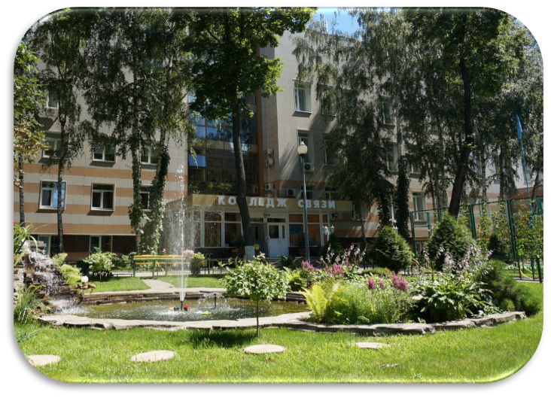
Основные тренды профессионального образования
ГБПОУ города Москвы «Колледж связи № 54» им. П.М. Вострухина
Бозрова Ирина Григорьевна,
Заместитель директора
ГБПОУ «Колледж связи №54»
им.П.М.Вострухина

Slide 2
Мировые тренды, влияющие на сферу профессионального образования и подготовки
Основные мировые тренды (По материалам статьи О. Н. Олейниковой, д.п.н., профессора, директора Центра изучения проблем профессионального образования) | Информационные ресурсы http://directorssuza.ru/index.php/12-issue1-article/28-2014-02-06-13-14-21
повышение привлекательности и престижа профессионального образования (движение Worldskills) | http://worldskills.ru/
интернационализация профессионального образования (формирование систем признания результатов обучения) | http://intpr.ntf.ru/p42aa1.html
развитие обучения на рабочем месте (дуальное обучение) | http://www.firo.ru/wp-content/uploads/2014/02/Esenina.pdf
обучение в течение всей жизни | http://www.cvets.ru/LLL/LLL-VET.pdf
расширение доступа к образованию и обучению | http://www.cvets.ru/QualAss/Quality-EC.pdf
усиление соответствия требованиям рынка труда и экономики, основанной на знаниях | http://www.issras.ru/papers/probpr03_2007_Mindeli.php
развитие компетенций работников старшего возраста и социально незащищенных групп | http://moluch.ru/archive/81/14760/
повышение качества подготовки кадров для системы профессионального образования | http://www.akvobr.ru/napravlenie_proryva.html
развитие предпринимательских компетенций, умений для жизни, ключевых умений, умений для трудоустройства | http://federalbook.ru/files/FSO/soderganie/SPO-1/II/113-120%20Gil'.pdf
повышение качества образования в области математики, естественных наук и IT-технологий | http://www.be5.biz/ekonomika1/r2012/1376.htm
формирование т.н. «зелёных умений», необходимых в условиях сокращения природных ресурсов для обеспечения устойчивого развития и сохранения окружающей среды | http://federalbook.ru/files/FSO/soderganie/SPO-1/II/121-126%20Murav'eva.pdf

Slide 3
Worldskills
Интернационализация профессионального образования
Обучение в течение всей жизни
Расширение доступа к образованию и обучению
Повышение качества подготовки кадров
ТОП 100 в движении WSR (2017 год)
33 победителя и призера соревнований WSR в 2017-2018 учебном году
71 сотрудник- сертифицированный эксперт
Обмен студентами в рамках стажировок с колледжем «Кайнуу», Финляндия
Сотрудничество с BIBB, Германия (стажировка преподавателей)
Договор о сотрудничестве с образовательной сетью Атид, Израиль
ТОЦ Самсунг
Широкий спектр образовательных услуг, предлагаемых колледжем, по повышению квалификации и переподготовке-50 программ
Программа «Активное долголетие»
Проект «Профессиональное обучение без границ»-2000 тыс.
Проект «Уроки технологии»
Подготовка школьников (юниоров) для участия в соревнованиях JuniorSkills
Кружки от Чемпионов
Дополнительные программы
Участие в Городских проектах «Музеи, парки, усадьбы» (Музеи колледжей предлагают свои площадки )
Использование дистанционных образовательных технологий при обучении в Академии Самсунг и последующей сертификации
Организация стажировок преподавателей на предприятиях
Эксперты WSR
Наставничество
Взаимообучение образовательных организаций
Выпускники- мастера производственного обучения

Slide 4
Рейтинг ГБПОУ КС №54
6 Грантов Мэра Москвы
по результатам работы за последние 6 лет.
Критерии рейтинга
Обеспечение качественного массового среднего образования.
Ресурсы
План
Создание условий по развитию талантов максимального количества учащихся.
Обеспечение качества знаний, подтверждаемого внешней оценкой (демонстрационный экзамен).
Профилактика правонарушений
Работа с обучающимися, имеющими особые образовательные потребности
Использование социокультурных ресурсов города в обучении
Развитие профессионального мастерства
Развитие массового любительского спорта ( соревнования , сдача норм ГТО)
Увеличение количества победителей рейтинговых мероприятий
Расширение спектра компетенций WSR, в которых участвует колледж
Расширение использования социокультурных ресурсов города
Результативное участие в сдаче ЕГЭ
Расширение спектра участия в соревнованиях массового любительского спорта
Войти в ТОП-300 (более 800 ОУ )
178 место в рейтинге

Slide 5
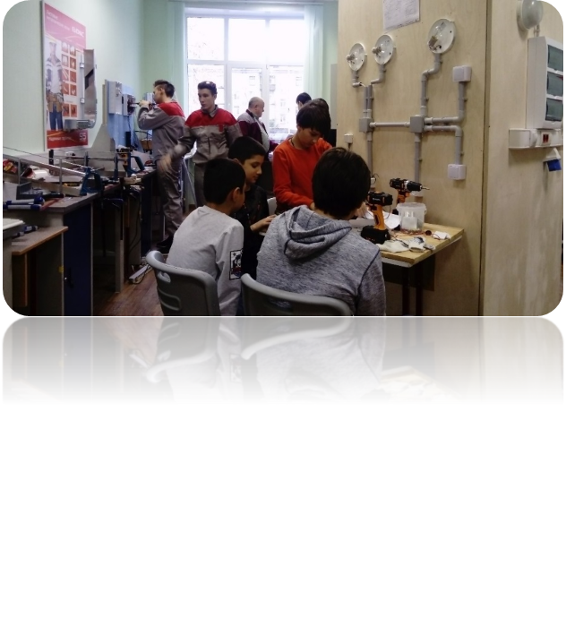
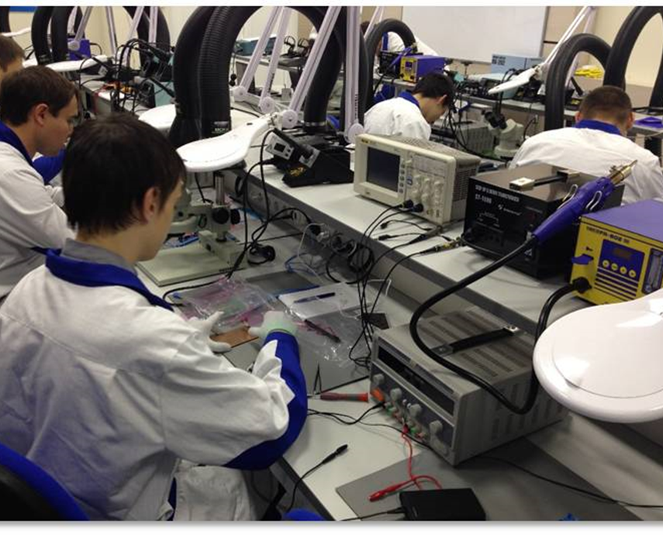
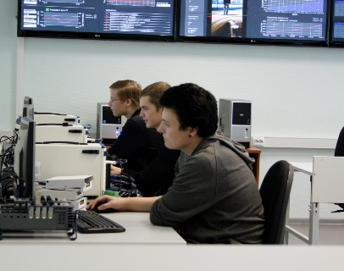
Ранняя профориентация
Проект «Профессиональное обучение без границ»
Проект «Уроки технологии» в школе
Подготовка школьников (юниоров) для участия в соревнованиях JuniorSkills
Кружки от Чемпионов
Дополнительные общеразвивающие программы
2000 тыс. школьников и студентов до 18 лет
Наладчик технологического оборудования (компьютерные сети)
Электромонтажник по освещению и осветительным сетям
Монтажник радиоэлектронной аппаратуры и приборов
Электромонтер охранно-пожарной сигнализации
Слесарь по ремонту автомобиля
Студент –призер /победитель ВОПМ или WSR
2770 человек лиц до 18 лет
176 программ
Из них технического профиля 124

Slide 6
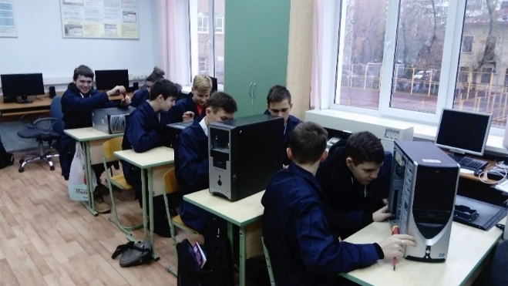
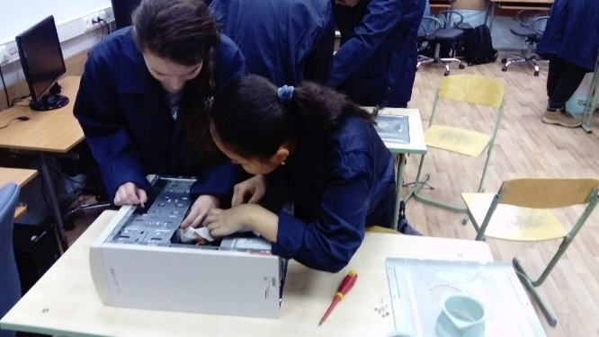
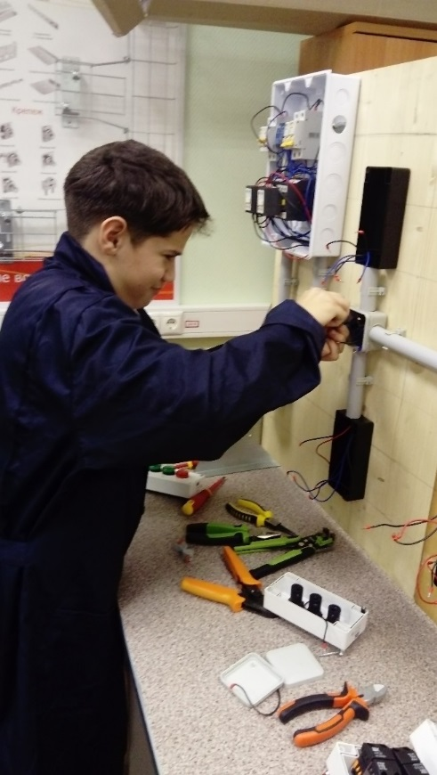
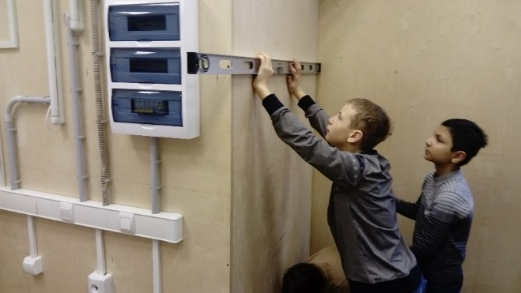
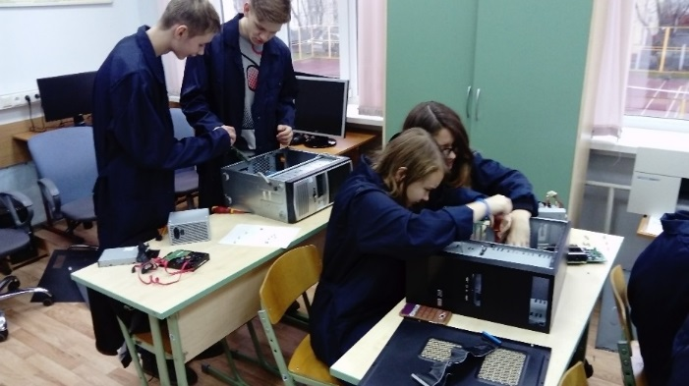

Slide 7
Приобретение профессиональных компетенций школьниками
Проект «Профессиональное обучение без границ»

Slide 9
ИТОГ : Демонстрационный экзамен и свидетельство

Slide 10
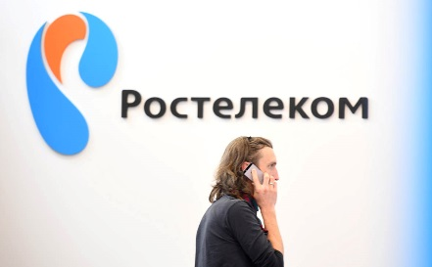
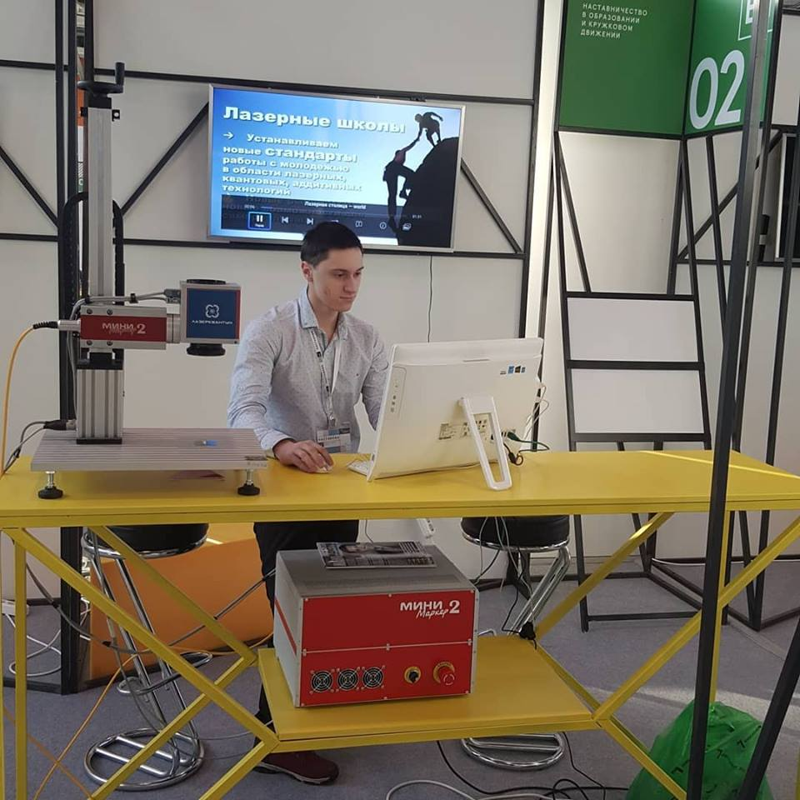
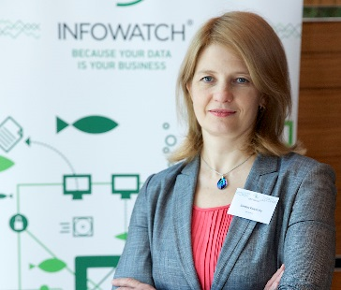
Сотрудничество бизнес-структур и государства в рамках развития системы СПО
Формирование компетенций под профессии будущего
Оснащение мастерских и лабораторий
Стажировки преподавателей
Совместная подготовка Чемпионов
Сдача демонстрационного экзамена на площадке партнера
«Техническое обслуживание и ремонт транспортных средств с гибридной и электрической энергетической установкой (электробус, электромобиль)»
«Лазерные технологии»
«Дизайн интерфейсов»
«Проектирование инфраструктуры «умный дом»
«Проектирование «Проектирование 3D печати в строительстве»
«Сити-фермерство»
«Проектирование интерфейсов беспилотных транспортных средств»
ТОЦ Самсунг
Лазерная мастерская

Slide 11
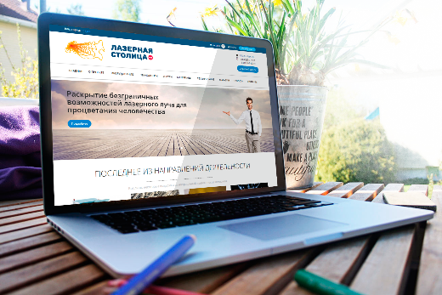
Востребованность новых компетенций
у работодателя
ЛОГОТИП ПРЕДПРИЯТИЯ
ООО Лазерная столица
Перспектива развития рабочих мест
ФОТО ПРЕДПРИЯТИЯ

Slide 12
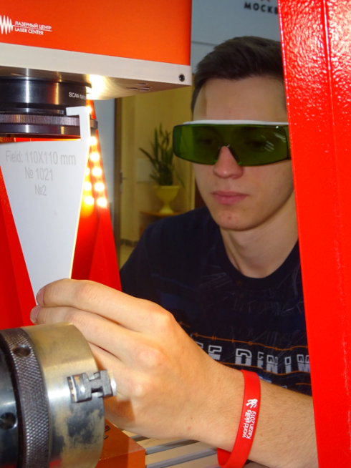
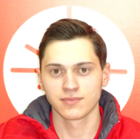
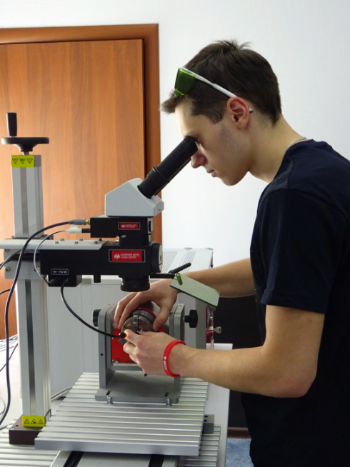
МАСТЕРСКАЯ ОТ ЧЕМПИОНА ПО КОМПЕТЕНЦИИ
«ЛАЗЕРНЫЕ ТЕХНОЛОГИИ»
КУРАТОР МАСТЕРСКОЙ – УСТИНОВ МАКСИМ
Чемпион Worldskills Russia 2018
Чемпион I Открытого чемпионата по Лазерным технологиям
Чемпион Worldskills Hi-Tech 2017
ТРЕНЕРСКИЙ СОСТАВ
Османов Эльдар Зиннюрович
Шишкин Владимир Сергеевич
ЗАДАЧИ МАСТЕРСКОЙ
Запуск проекта АСИ : Колледж + ООО Лазерная столица (взаимодействие образования и бизнеса)
Выполнение коммерческих заказов для предприятий и других организаций
Изготовление макетов зданий для школ
Разработка и изготовление
Обучение предпринимательству обучающихся через выполнение коммерческих заказов
Работа с детьми – Лазерквантум - детские технопарки
Передача чемпионатного опыта участникам и экспертам
Организация и проведение тренировок для участников расширенного состава сборной города Москвы
Организация и проведение Регионального чемпионата
Организация и проведение обучения экспертов
Проведение кружка от чемпиона
ОТКРЫТИЕ МАСТЕРСКОЙ:
22 января 2018
КОНТАКТЫ:
ГБПОУ «Колледж связи №54»
Рязанский проспект, д. 8, стр. 1
ks54.mskobr.ru

Slide 13
Реализация подготовки по компетенциям будущего
в условиях внедрения ФГОС
Введение дополнительных дидактических единиц и практических работ в МДК ППССЗ 15.02.14 Оснащение средствами автоматизации технологических процессов и производств (по отраслям)
Разработка программы кружка от Чемпиона «Лазерные технологии»
Разработка программы кружка «Лазерные технологии»
Тематическое фото по программе
Тематическое фото по программе

Slide 14
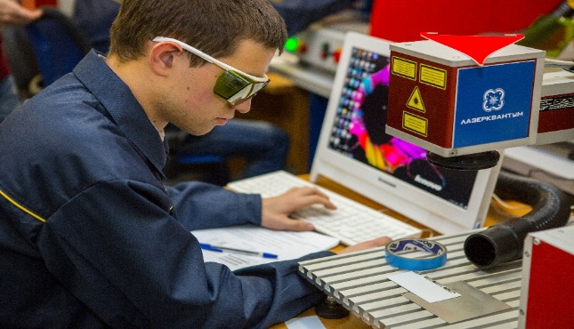
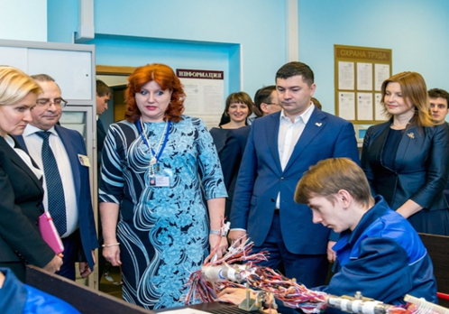
Слагаемые «профессии будущего»
Оборудование
Наладка и эксплуатация лазерного оборудования
Материалы
Свойства различных материалов при лазерной обработки: металл, пластик, древесина …
Перспективы
Технологии
Тестирование лазерного оборудования
Выполнение основных технологических операций лазерной обработки материалов
Разработка применения лазерных технологий в различных сферах деятельности
Автоматизация и удаленный контроль наладки лазерного оборудования
Описание результатов освоения модуля
Тематическое фото по программе
Тематическое фото по программе

Slide 15
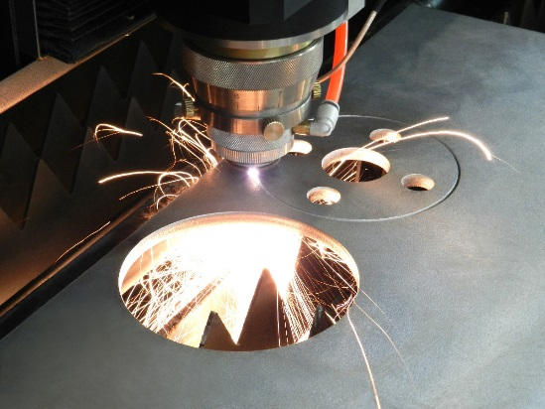
Перспективы развития профессий в системе СПО
Выход на разработку
нового ФГОС СПО
«Технолог лазерной обработки материалов»
Тематическое фото по программе
Демонстрационный экзамен по стандартам WSR, как форма ГИА
Программы повышения квалификации и переподготовки взрослого населения
Тематическое фото по программе

Slide 16
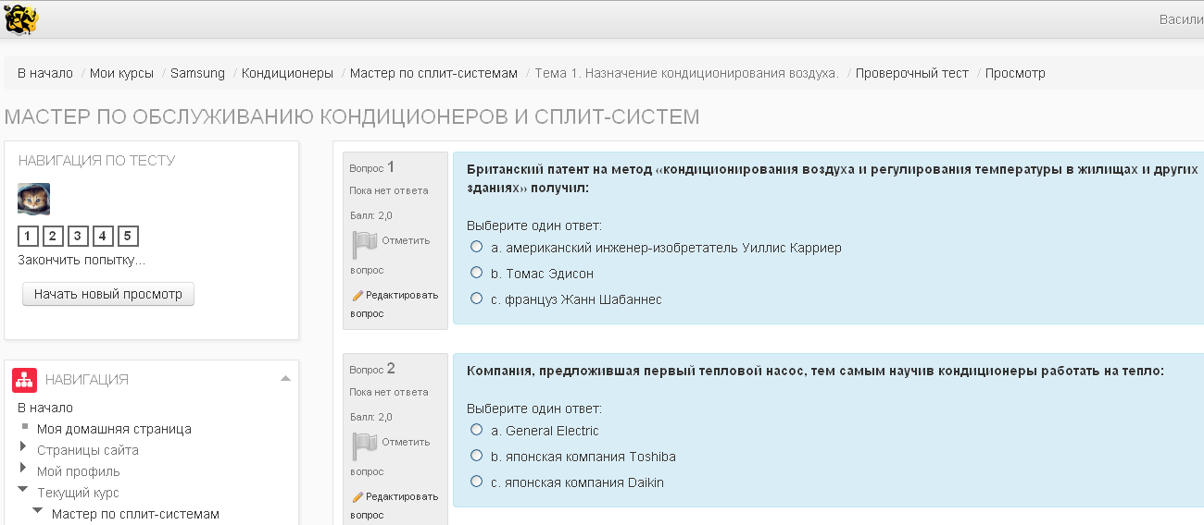

Slide 17
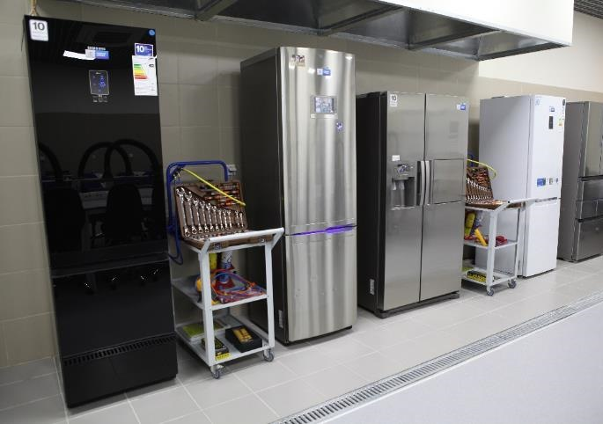
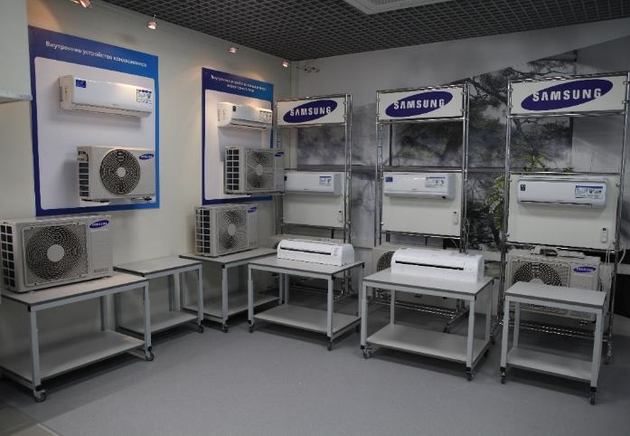
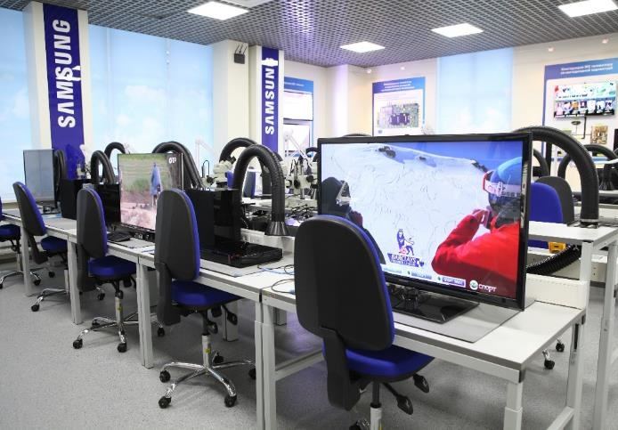

Slide 18
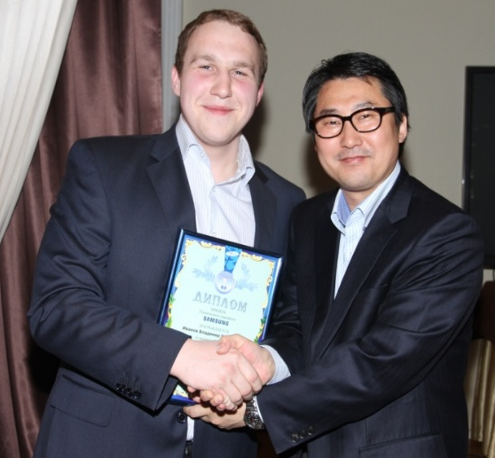
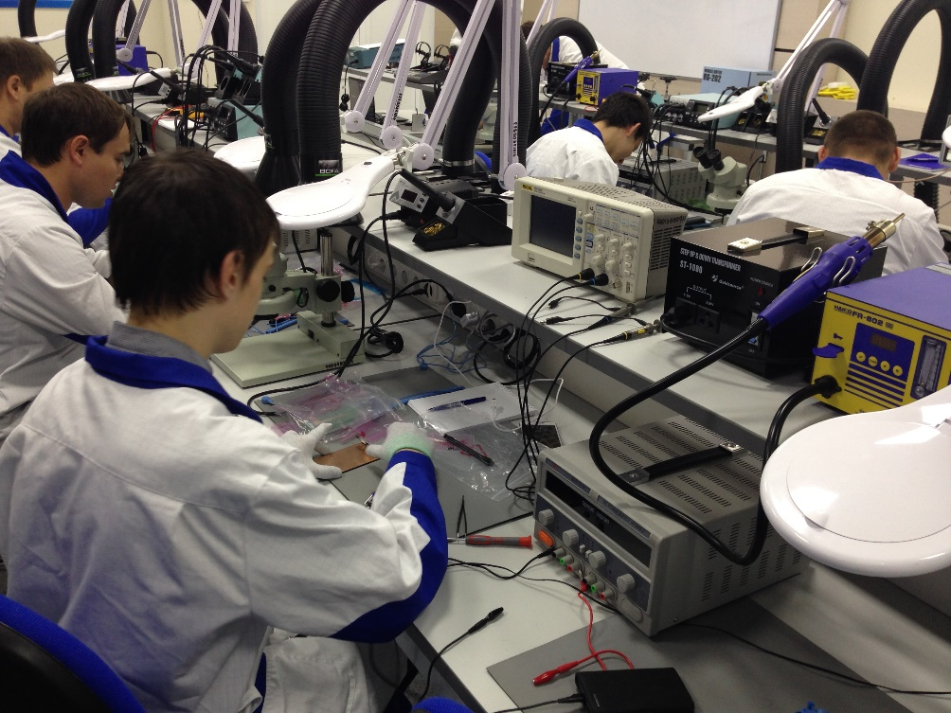
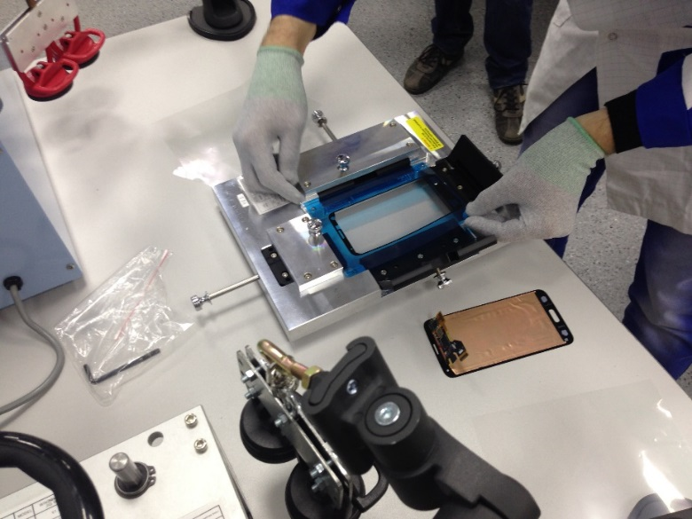

Slide 19
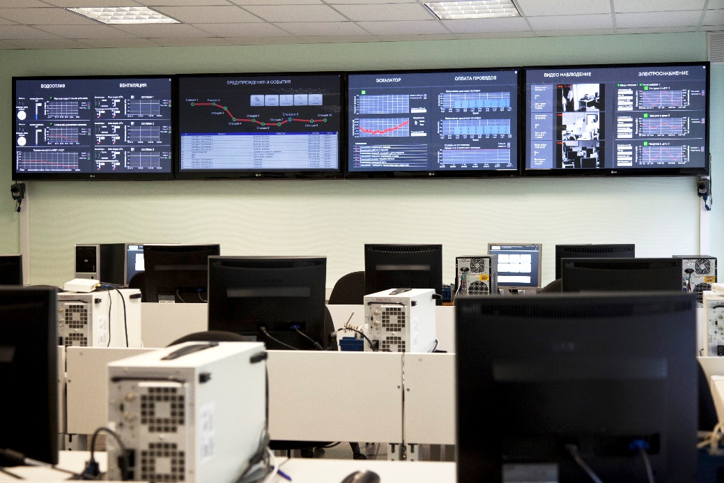
Реализация программы «Цифровая экономика»
Онлайн-обучение, а также мобильное обучения
Программа курса «Цифровая грамотность»(базовый и углубленный)
Электронный колледж на базе МЭШ
Тематическое фото по программе

Slide 20
Предпринимательские компетенции
Самозанятость
Программы предпринимательства в ООП
Городской чемпионат предпринимательских идей «Молодежная инициатива»
Тематическое фото по программе

Slide 21
Основные проблемы
Низкий уровень владения английским языком педагогического коллектива – ограничение участия в международных проектах
Интенсивные курсы английского языка по современным методикам
Недостаточное количество сертифицированных экспертов WSR
Подготовка экспертов на курсах WSR
Организация учебных полигонов , трансформация образовательных пространств (актовый зал)
Недостаточное количество рабочих мест для отработки компетенций WSR
Расширение базы социальных партнеров, создание базовых кафедр на предприятиях
Недостаточное количество социальных партнеров, реализующих дуальное обучение
Финансовая мотивация участия в соревнованиях
Расширение количества кооптированных членов Управляющего совета колледжа

